Slide 1
Тренинговый центр
Института управления образованием РАО
«Проектирование национальных и территориальных систем оценки качества образования: организационные, технологические и содержательные аспекты»
СЕССИЯ 5
Крупномасштабные исследования:
национальные и региональные мониторинги
Г.С. Ковалева
Руководитель Центра
оценки качества образования
Института содержания и методов обучения РАО
к.п.н.

Slide 2
ОСНОВНОЕ СОДЕРЖАНИЕ
1. Что должны обеспечивать мониторинговые исследования качества образования и как этого достичь
2. Основные показатели качества и эффективности мониторинговых исследований
3. Примеры использования результатов мониторинговых исследований
4. Повышение эффективности мониторинговых исследований за счет дополнительных целевых программ по отдельным проблемам
5. Проблемные области в мониторинговых исследованиях (на примере международных исследований)
2

Slide 3
Ожидания от мониторинговых исследований
Проведение мониторинговых исследований качества образования в рамках ОСОКО будет способствовать:
Качественному образованию и защищенности граждан;
Повышению уровня информированности населения при принятии жизненно важных решений о продолжении образования;
Обеспечению единства образовательного пространства;
Принятию обоснованных управленческих решений по проблемам повышения качества образования и развития системы образования;
Развитию и совершенствованию структур и механизмов контроля, управления и обеспечения качества образования.
3

Slide 4
Оценка образовательных достижений в ОСОКО (внешняя оценка)
Аттестация
и
диагностика
Федеральный (региональный) мониторинг
Международные мониторинговые исследования
Старшая школа
11 класс
ЕГЭ
Мониторинговые исследования
TIMSS
(математика и физика углубленного уровня)
10 класс
Стартовая диагностика
Основная школа
9 класс
Государственная итоговая аттестация
Мониторинговые исследования
PISA функциональная грамотность (чтение, математика, естествознание)
8 класс
TIMSS (математика и естествознание)
5 класс
Стартовая диагностика
Начальная школа
4 класс
Итоговая оценка (диагностика)
Мониторинговые исследования
TIMSS (математика и естествознание)
PIRLS (грамотность чтения)
1 класс
Стартовая (диагностика)

Slide 5
Отличие экзаменов от мониторинга
 | Государственные экзамены | Мониторинг образовательных достижений
Цель | Аттестация учащихся Отбор учащихся для продолжения образования на следующей ступени | Оценить состояние образовательных результатов Выявить динамику изменений Оценить достижение стандартов Определить факторы, объясняющие образовательные результаты Переориентировать работу учителей на новые результаты
Выборка | Генеральная совокупность | Представительная выборка
Инструментарий | «Параллельные» КИМ, включающие то, что изучали | КИМ, максимально охватывающие содержание учебных предметов, или то, что считается важным + Анкеты
Использо-вание результа-тов | Для определения образовательных траекторий учащихся | Принятие решений для управления образованием и обеспечения его качества

Slide 6
Требования к национальным и региональным экзаменам для использования их результатов в системе управления качеством образования
Сравнимость результатов ЕГЭ по годам (наличие единого банка откалиброванных заданий, разработка моделей КИМ, позволяющих сравнивать результаты по годам на основе единой шкалы и др.)
Содержательная интерпретация результатов экзамена(выделение отдельных уровней в подготовке учащихся, содержательное описание различных уровней достижения и др.)
Наличие факторов, позволяющих корректно интерпретировать полученные результаты (характеристики учащихся и их семей, характеристики учителей, учебного процесса и образовательного учреждения и др.)
Сопоставимость системы ЕГЭ с региональными, общероссийскими и международными исследованиями качества образования (использование единой системы взаимодополняющих показателей, использование общих подходов к разработке инструментария, сравнимость шкалы ЕГЭ со шкалами международных исследований и др.)
6

Slide 7
Негативные последствия внешней оценки
Изменяются акценты в учебном процессе
Обучение на тест
Уменьшается объем изучаемого материала
Перераспределяется время на изучение предметов
Появляются отстающие
Оценивается только часть изучаемого материала

Slide 8
Использование комплексных измерений
Мониторинговые
исследования
Внутренняя
оценка
Внешняя
оценка
Исполь-зование в школе централи-зованного инстру-ментария
ЕГЭ, ГИА-9
Текущий контроль, портфолио и др.
Оценка учащихся и школ

Slide 9
Опыт некоторых стран в создании системы мониторинга
Страны | Международный уровень (национальный уровень) | Национальный уровень | Региональный уровень
США | PIRLS, TIMSS, PISA | NAEP, NCLB, SAT, ACT, | Экзамены, готовность к обучению, мониторинги
Германия | PIRLS, TIMSS, PISA
Австралия | PIRLS, TIMSS, PISA | Мониторинги (предметные, ИКТ, готовность к обучению)
Англия | PIRLS, TIMSS, PISA | GCSE | Английский бакалавриат Валийский бакалавриат
Канада | PIRLS, TIMSS, PISA |  | Экзамены, готовность к обучению, мониторинги
9

Slide 10
Учимся у лучших! (по результатам исследований PISA 2000-2009)
Албания Бразилия
Венгрия Германия
Израиль Индонезия
Республика Корея Латвия
Лихтенштейн Польша
Перу Чили
10

Slide 11
Мониторинговые исследования качества образования
Мониторинговые исследования качества образования являются механизмом контроля и слежения за качеством образования на различных уровнях. Мониторинг позволяет выявить тенденции в развитии системы образования, соотнесенные во времени, а также последствия принятых решений в области образования.
Целью мониторинговых исследований качества образования является определение качества и доступности образования на определенных этапах обучения, тенденций в их изменении, а также выявление факторов, позволяющих интерпретировать полученные результаты.
11

Slide 12
Основания для определения направлений мониторинговых исследований
Целевые установки: оценка качества и доступности образования
Что понимается под качеством образования (Под качеством образования понимается интегральная характеристика системы образования, отражающая степень соответствия реальных достигаемых результатов нормативным требованиям, социальным и личностным ожиданиям).
Объекты оценки (образовательные программы, результаты образования, условия обучения)
Модель измерения (срезовый и лонгитьюдный мониторинг).
Уровни организации исследования (международный, федеральный, региональный, муниципальный и мониторинг образовательного учреждения)
12

Slide 13
Основные направления мониторинговых исследований качества общего образования
Мониторинговые исследования образовательных достижений учащихся по отдельным предметам (мониторинг достижения образовательных стандартов) и мониторинг сформированности межпредметных компетенций (например, включающих метапредметные или общеучебные умения) ;
Мониторинг динамики образовательных достижений;
Мониторинговые исследования качества общего образования на разных уровнях (международные сравнительные исследования, мониторинговые исследования федерального и регионального уровней).
13

Slide 14
Основные задачи мониторинговых исследований качества образования
1. Создание организационной схемы взаимодействия федеральных и региональных структур при организации и проведении исследований в отобранных регионах страны.
2. Формирование представительных выборок учащихся образовательных учреждений России (для федерального мониторинга) или региона (для регионального мониторинга).
3. Подготовка инструментария исследования.
4. Проведение инструктивно-методических совещаний и семинаров.
5. Проведение обследований в отобранных образовательных учреждениях.
14

Slide 15
Основные задачи мониторинговых исследований качества образования
6. Осуществление независимого контроля качества проведения обследований в регионах.
7. Сбор, обработка и анализ полученных данных.
8. Подготовка отчета, аналитических материалов и баз данных по результатам исследования.
9. Проведение научно-практической конференции по обсуждению полученных результатов
15

Slide 16
Планирование мониторинговых исследований качества образования
Определение цели и задач исследования.
Обоснование концептуальной модели исследования.
Определение типа мониторингового исследования (срезовое, лонгитьюдное или их сочетание).
Определение генеральной совокупности обследуемых учащихся и размера выборки.
Определение оснований для стратификации выборки учащихся и процедуры формирования выборки.
16

Slide 17
Планирование мониторинговых исследований качества образования
6. Определение состава инструментария и организаций–разработчиков.
7. Определение показателей, для сбора информации по которым разрабатывается инструментарий.
8. Определение области проверяемого содержания и видов учебно-познавательной деятельности.
9. Обоснование математических моделей и шкал, которые будут использоваться при разработке инструментария и обработке результатов исследования.
10. Описание процедуры предварительной отработки инструментария и его экспериментальной проверки.
17

Slide 18
Планирование мониторинговых исследований качества образования
11. Определение графика и сроков проведения исследования.
12. Определение факторов, которые будут анализироваться в исследовании в соответствии с его задачами.
13. Формулирование гипотез о взаимосвязи между факторами и результатами тестирования учащихся. Анализ, на сколько инструментарий позволяет получить данные по всем отобранным факторам.
14. Отбор и обоснование используемых статистических методов анализа результатов исследования.
15. Форма и регламенты представления результатов исследования для обсуждения и последующего их распространения.
18

Slide 19
Ключевые вопросы, определяющие модель мониторинговых исследований образовательных достижений учащихся
1. С какой целью проводится оценка образовательных достижений? Как будут интерпретироваться и использоваться результаты?
2. Что понимается под образовательными достижениями? Структура образовательных достижений, приоритеты при оценке.
3. Форма проверки и формат инструментария.
4. Степень стандартизации на этапах разработки инструментария, проведения оценочной процедуры, обработки и представления результатов.
5. Реальные возможности (кадры, финансирование и др.)
19

Slide 20
Эффективность мониторинговых исследований
Эффективность проведения (техническая)
Эффективность экономическая
Эффективность использования результатов (практическая)
Эффективность прогностическая (учет рисков)
20

Slide 21
Критерии качества проведения мониторинговых исследований
1. Полнота охвата в сочетании с относительной простотой используемого инструментария.
2. Необходимость и достаточность (система показателей должна быть построена таким образом, чтобы они не дублировали друг друга и в целом обеспечивали получение полной информации по всем блокам системы оценки образовательных достижений и факторов, определяющих полученные результаты).
3. Оперативность (используемые технологии проведения мониторинга должны обеспечивать достаточно быстрый сбор и обработку информации в целях принятия управленческих решений).
21

Slide 22
Критерии качества (продолжение)
4. Экономическая целесообразность (процесс проведения мониторинга должен быть экономически обоснован по используемым ресурсам).
5. Универсальность (система показателей и инструментарий должны быть инвариантными относительно социально-экономических и других особенностей субъектов РФ в целях технологического обеспечения сравнительного анализа мониторинговой информации на федеральном уровне).
6. Надежность интерпретации значений показателей (информация, получение которой обеспечивают показатели и разработанный инструментарий, не должна допускать возможности противоречивого ее толкования для эффективного принятия стратегических и оперативных управленческих решений).
22

Slide 23
Критерии качества (продолжение)
7. Открытость концептуальных разработок, методик и технологий проведения исследования до начала проведения мониторинга в образовательных учреждениях.
8. Сопоставимость основных показателей мониторинга образовательных достижений, обеспечивающая сопоставимость и сводимость получаемой на его основе статистической информации.
9. Цикличность исследований (обеспечение возможности оценки динамики изменений, происходящих в системе образования, с целью создания системы стратегического и оперативного планирования, системы прогнозирования развития отрасли).
23

Slide 24
Как определить и обосновать качество и эффективность мониторинговых исследований
Состав итоговых документов (технических отчетов):
Цели и задачи исследования. Обоснование необходимости проведения исследования, его теоретическая и практическая значимость. Показатели, по которым будут представляться полученные результаты.
Анализ предыдущих исследований в данной области.
Вопросы, на которые должны быть даны ответы в исследовании.
Планирование исследования и используемые методы. Доказательство обеспечения валидности исследования.
Описание планируемой генеральной совокупности. Определение размеров выборки в соответствии с планируемой ошибкой измерения.
24

Slide 25
Как определить и обосновать качество и эффективность мониторинговых исследований
Состав итоговых документов (технических отчетов):
6. Доказательство валидности и надежности проведенных измерений. Описание процедуры измерений.
Соответствие используемой статистики целям исследования.
Ясное представление полученных результатов. Указания на возможности их использования для совершенствования системы образования.
Наличие выводов и интерпретации полученных результатов.
Самые главное – открытость материалов для обсуждения и использования. Это является одним из доказательств соблюдения требований к исследованиям данного типа и исключит повторение ошибок .
25

Slide 26
Актуальные требования к организации мониторинга образовательных достижений в России
Связь инструментария, используемого на различных этапах мониторинга
Представительность выборки обследуемых учащихся
Связь измерительных шкал
Стандартизация процедуры проведения, обработки и анализа результатов и др.
26

Slide 27
С какой целью могут быть использоваться результаты мониторинга
Информирование всех заинтересованных лиц (вертикальное и горизонтальное)
Принятие решений на различных уровнях (тактическое и стратегическое планирование)
Изменение акцентов в учебном процессе (переориентация системы)
Повышение квалификации педагогических кадров
Инициирование новых исследований
27

Slide 28
Кто может использовать результаты мониторинга
Система управления качеством образования
Разработчики стандартов
Авторы учебников
Система повышения квалификации
Методические службы
Аттестационные службы
Разработчики ЕГЭ
Специалисты по педагогическим измерениям
Научные кадры … ! ! ! ? ? ?
(родители, политики, общественные деятели и др.)
28

Slide 29
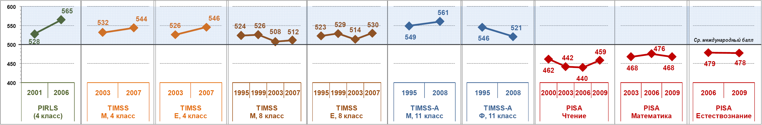
Для информирования:
Результаты России в международных сравнительных исследованиях качества общего образования
Notes:
29

Slide 30

…почувствуйте разницу…
Notes:
Два последних измерения: ПИРЛС 2006 и ПИЗА 2009.

Slide 31
Распределение обследуемых первоклассников по результатам выполнения методики
«Графический диктант»

Slide 32
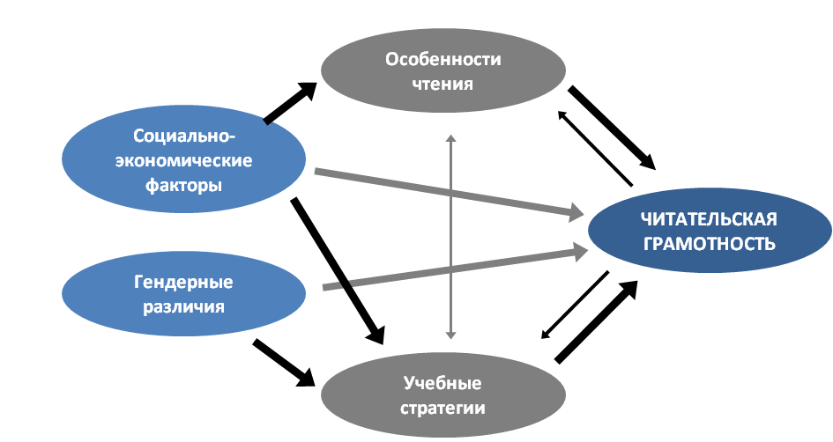
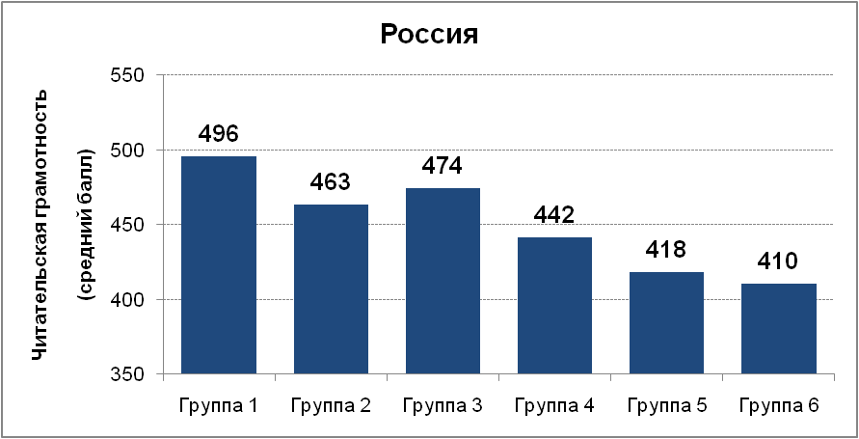
Для принятия решений:
Использование результатов международных исследований (PISA-2009)

Slide 33
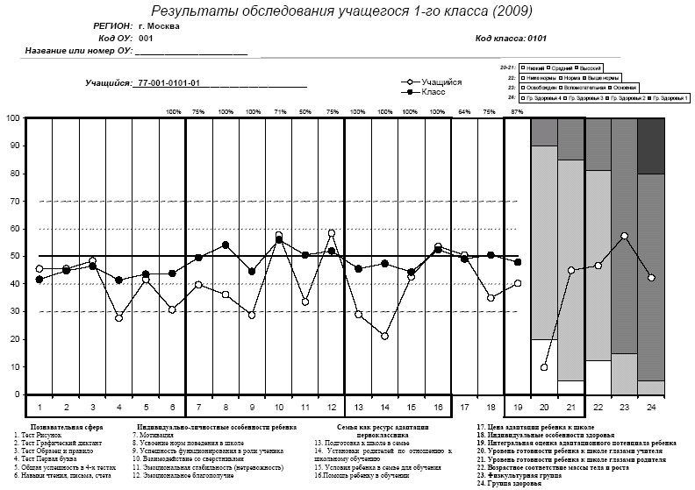
Профили готовности первоклассников к обучению в школе
Познавательная сфера
Индивидуально-личностные особенности ребёнка
Семья как ресурс адаптации первоклассника

Slide 34

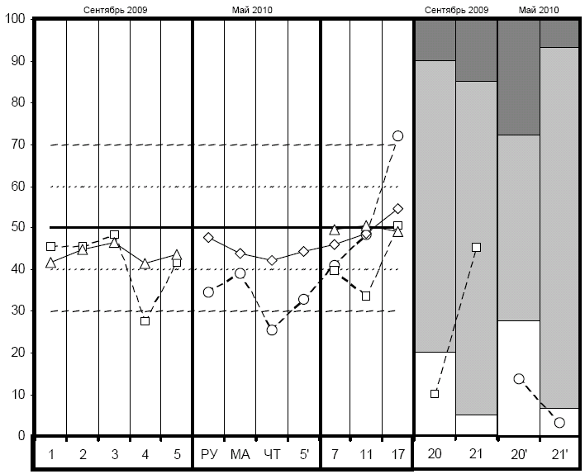
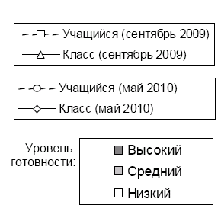

Slide 35

Для повышения квалификации
TIMSS 1995, естествознание 8 класс
На рисунке показано яблоко, падающее на землю.
В каких из трех положений на яблоко действует сила тяжести?
А. только в положении 2.
В. только в положениях 1 и 2.
С. только в положениях 1 и 3.
D. в положениях 1, 2 и 3.
Положение 1
Положение 2
Положение 3

Slide 36


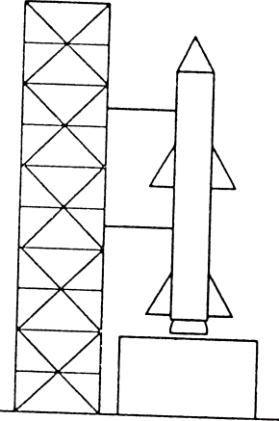
TIMSS 1999, естествознание 8 класс
На рисунке изображена ракета до запуска, сразу после запуска и в момент ее возвращения на Землю.
В каких из трех положений на ракету действует сила тяжести?
А. Только в положении 3.
В. Только в положениях 1 и 2.
С. Только в положениях 2 и 3.
D. В положениях 1, 2 и 3.
Положение 3
Положение 2
Положение 1

Slide 37



TIMSS 2003, 2007, естествознание 8 класс
На рисунке показаны четыре положения парашютиста.
В каких из этих положений на парашютиста действует сила тяжести?
А. Только в положении 2.
В. Только в положениях 2 и 3.
С. Только в положениях 1, 2 и 3.
✴ D. В положениях 1, 2, 3 и 4.
1. В самолете перед прыжком
2. В свободном полете перед
раскрытием парашюта
3. В полете после раскрытия
парашюта
4. На земле сразу после
приземления

Slide 38
TIMSS 1995, 1999, 2003, 2007 естествознание 8 класс
В каком из положений «на тело» действует сила тяжести? | 1995 | 1999 | 2003 | 2007
✴ Во всех положениях | 44,5% | 46,0% | 32,6% | 35,3%
При падении (или движении тела вниз) | 36,6% | 29,7%

Slide 39
Выявление причин обнаруженных проблем
Взаимодействие
Сила – характеристика взаимодействия
Сила тяжести – характеристика притяжения тела к Земли
Определяет движение тела
Определяет воздействие тела на опору/подвес
Брошенные
тела
Спутники
Кирпич на нити или столе
Равновесие рычага
Плавание или воздухопла-вание
Анализ особенностей обучения

Slide 40


Для инициирования новых исследований:
«Тяни-толкай» – измеритель динамики читательской грамотности
PIRLS
+ вопросы
PISA-подобные
PISA
+ вопросы
PIRLS-подобные

Slide 41
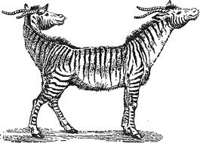
Проблема PIRLS-PISA: что делать?
Искать не там, где светло… искать, где потеряно…

Slide 42
Повышение эффективности мониторинговых исследований за счет дополнительных целевых исследований по отдельным проблемам
Проведение на выборке мониторинговых исследований дополнительных исследований (РАО, 2011, начальная школа; ВШЭ, 2011, профессиональная траектория; (Германия, 2003 г., «PISA-I-plus”, включающего следующие основные направления: Оценка математической и естественнонаучной грамотности учащихся 9 классов (2003 год), проведение национального тестирования в дополнительный день, анкетирование родителей, анкетирование учителей, проведение тестирования той же совокупности учащихся через год в 2004 году.
42

Slide 43
Повышение эффективности мониторинговых исследований за счет дополнительных целевых исследований по отдельным проблемам
2. Проведение дополнительных исследований параллельно мониторинговым
Германия:
- Программа COACTIV – оценка математической компетентности учителей математики;
- Программа PALMA – лонгитьюдная оценка математической компетентности учащихся 10-15 лет по концепции PISA;
- Оценка математической компетентности родителей, как родители помогают своим детям (участвовавшим в национальной выборке);
- Программа IPN Video Study Видео-проекты по изучению учебного процесса в 9 классе на уроках естествознания и др.
43

Slide 44
Проблемные области в мониторинговых исследованиях (на примере международных исследований)
Проблемные области (Tensions on dimensions)
Политические потребности (Political needs)< ------ > Научные интересы (Scientific interest)
Недорогое (inexpensive) < ------ > “навороченное” (high-end)
Программа, стандарты (Curriculum) < ------ > Грамотность (Literacy)
Настоящее (Present) < ------ > Будущее (Future)
Регулярность/стабильность (stability) < ------ > Инновации (Innovation)
Условия (Conditions) < ------ > Контекст (Context)
44

Slide 45
РИСКИ для России (взгляд эксперта)
Консервация системы образования
Немотивированность «игроков»
45

Slide 46
Спасибо за внимание!
Вопросы, комментарии
Галина Сергеевна Ковалева
Институт содержания и методов обучения, РАО
Тел./факс: 8(499)-246-24-21
e-mail: centeroko@mail.ru
сайт: http://www. centeroko.ru
46

